Slide 2


Slide 3
Diseño de un marco de trabajo siguiendo la ISO/IEC 29110 para el proyecto de la empresa Sanambiente
Integrantes:
Cristhian Fernando Balanta P.
Aarón Levi Grajales G.
Ingeniería de sistemas
Semillero ITMedia - grupo de investigación GRINTIC
Tutora: Beatriz E. Marín

Slide 4
Tabla de contenido
1. Introducción
2. Planteamiento del problema
3. Objetivos
4. Marco teórico
5. Desarrollo
6. Resultados
7. Conclusiones
8. Bibliografía

Slide 5

1. Introducción (1/2)
Sanambiente S.A.S es una empresa especializada en ofrecer soluciones integrales en productos y/o servicios que aportan al cuidado y mejoramiento de las condiciones ambientales en un medio ambiente específico (Sanambiente, s. f.).

Slide 6

1. Introducción (2/2)
En este momento, en la Facultad de Ingeniería de la Institución Universitaria Antonio José Camacho (UNIAJC) se desarrolla un producto con la empresa Sanambiente S.A.S que busca gestionar los datos ambientales de las estaciones que la empresa tiene a lo largo del país, para ello se han conformado varios equipos (calidad y desarrollo) que abordan el proyecto desde diferentes aspectos.

Slide 7

2. Planteamiento del problema
¿Cómo integrar los equipos del proyecto de gestión de datos de Sanambiente para que cumplan con criterios de calidad y robustez hacia el futuro?

Slide 8

3. Objetivos
Objetivo general
Establecer un marco de trabajo siguiendo los lineamientos dados por la ISO/IEC 29110 utilizando como caso de estudio la integración de procesos del proyecto Sanambiente.
Objetivos específicos
Identificar los procesos y medidas propuestas por la ISO/IEC 29110 que se adecúen a las características del gestor de datos ambientales de la empresa Sanambiente.
Establecer la ruta de procesos y herramientas que permitan la integración de los equipos del proyecto de Sanambiente de acuerdo a la ISO/IEC 29110.
Aplicar el marco de trabajo identificado en la ISO/IEC 29110 al proyecto Sanambiente.
Evaluar los resultados de la aplicación del marco de trabajo de acuerdo a la ISO/IEC 29110.

Slide 9

4. Marco teórico (1/2)
Estándar ISO/IEC 29110
Es una norma bajo el título “Ingeniería de Software – Perfiles del ciclo de vida para entidades muy pequeñas (Very Small Enterprises (VSEs))” y se basa en subconjuntos de elementos normativos apropiados, conocidos como perfiles VSE.
La norma ha sido desarrollada para mejorar la calidad de los productos y/o servicios y el rendimiento de los procesos en pequeñas entidades de software que en el momento se encuentran aisladas de algunas actividades económicas, y de este modo contar con los mismos niveles de competitividad en el mercado que las grandes industrias. (ISO/IEC, 2011, p. vi)

Slide 10
4. Marco teórico (2/2)
El estándar define los procesos de gestión de proyectos e implementación de software, junto con sus fases y artefactos correspondientes (ISO/IEC, 2011, p. 3).
Declaración de trabajo
Proceso: Gestión del proyecto
Configuración de
Software
Proceso: Implementación del
Software
Procesos básicos del estándar ISO/IEC 29110.
ISO/IEC. (2011). Software engineering - Lifecycle profiles for Very Small Entities (VSEs) Part 5-1-2: Management and engineering guide: Generic profile group: Basic profile, p.5.

Slide 11
5. Desarrollo
Proceso de gestión del proyecto (fases y artefactos)
Fase 1:
Planificación
Plan del proyecto.
Fase 2:
Ejecución
Acta de la reunión.
Fase 3:
Evaluación y control
Registro de corrección.
Repositorio del proyecto.
Resultados de la verificación.
Registro de estado de progreso.
Solicitud de cambio.
Fase 4:
Cierre
Registro de aceptación.

Slide 12
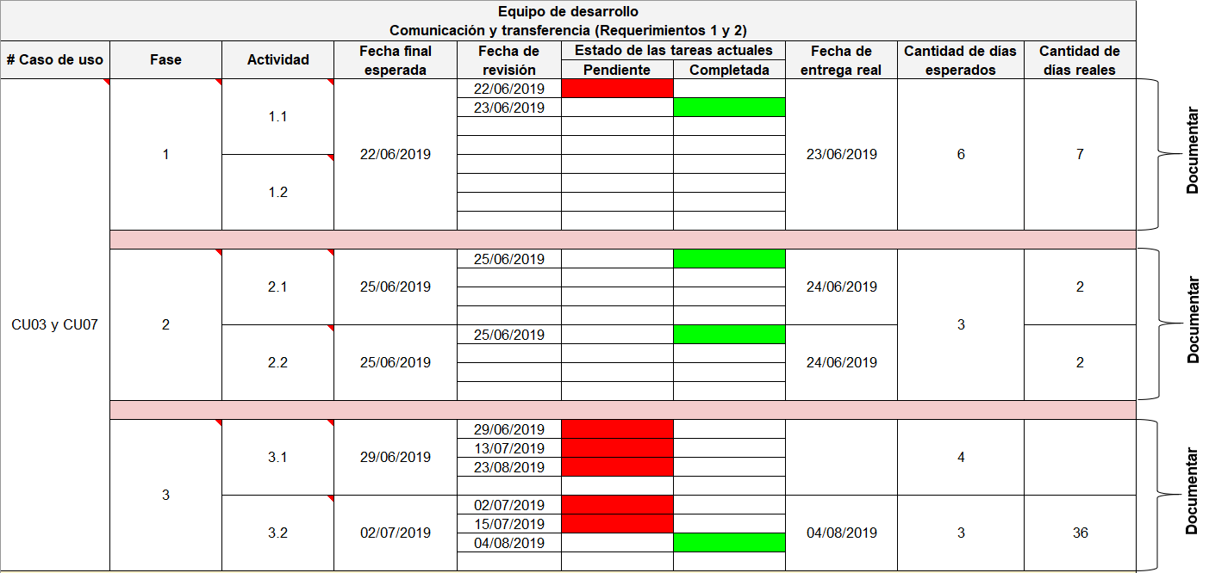
6. Resultados (1/2)
Algunos de los resultados que se dieron en este diseño fueron:
Registro de estado de progreso

Slide 13
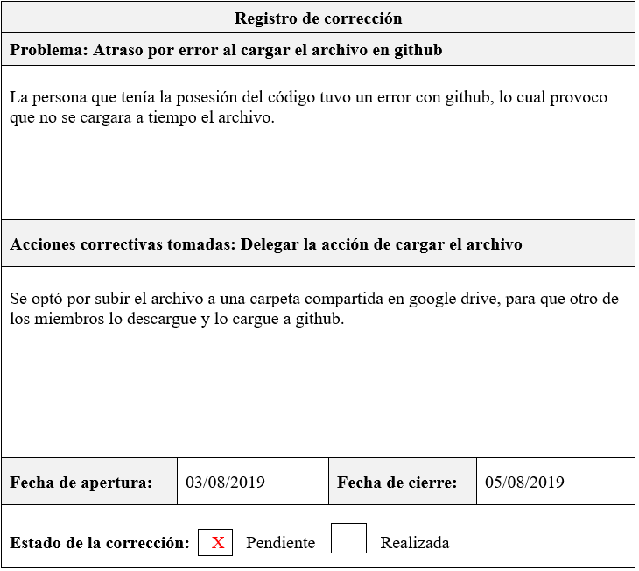
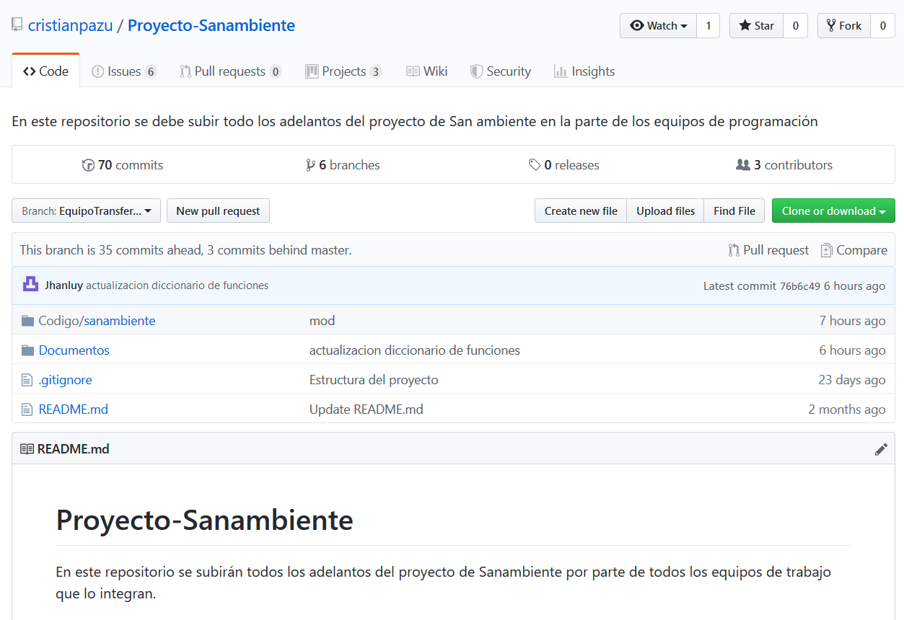
6. Resultados (2/2)
Repositorio del proyecto, visto desde la aplicación web de GitHub

Slide 14
7. Conclusiones
La ISO/IEC 29110 como base para la elaboración de este diseño fue de gran apoyo, puesto que proporcionó los pasos y artefactos necesarios para llevar a cabo el seguimiento y control adecuado de todos los recursos que intervinieron en el proyecto.
A lo largo del seguimiento y control del proyecto de la empresa Sanambiente, se han evidenciado algunos contratiempos en tema de entrega de tareas por parte de los equipos, ya sea porque carecían de conocimientos para realizarlas y tuvieron que apartar un tiempo para saber cómo se hacían, o dependían de otras tareas de otro equipo para poder ejecutar las suyas. En este caso se optó por tomar un plan de contingencia que consistía en adecuar las fechas de entrega de las tareas de cada equipo, de manera que no causaran contratiempo alguno a aquellos que estaban implicados en estas.
El estándar ISO/IEC 29110 ayuda a las VSE de software a mejorar la calidad de sus productos y/o servicios y el rendimiento de sus procesos, proporcionando los lineamientos idóneos para que estas los apliquen sin problemas sobre cualquier proyecto que posean.

Slide 15
8. Bibliografía
ISO/IEC. (2011). Software engineering - Lifecycle profiles for Very Small Entities (VSEs) Part 5-1-2: Management and engineering guide: Generic profile group: Basic profile.
Sanambiente. (s. f.). Sanambiente. Recuperado 19 de marzo de 2019, de https://www.sanambiente.com.co/index.php/nosotros

Slide 16
¡Muchas gracias!

